Slide 1
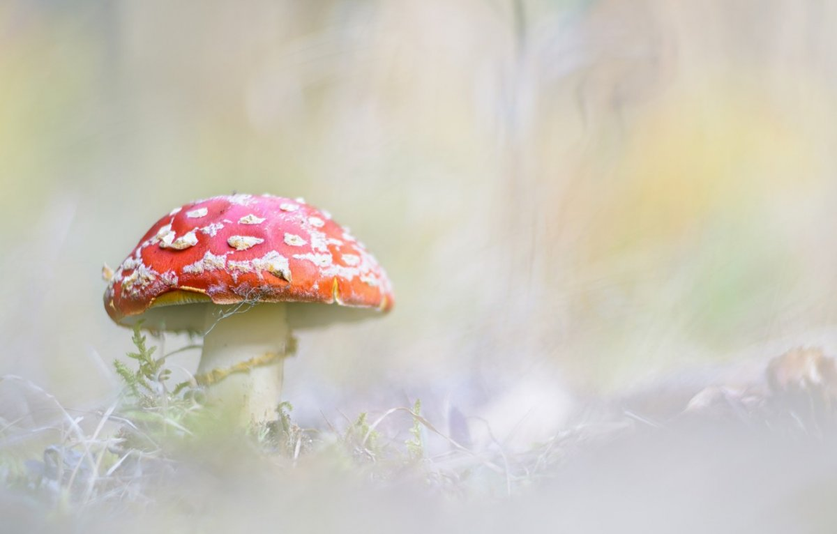
ЭТИ УДИВИТЕЛЬНЫЕ МУХОМОРЫ
Презентацию подготовила ученица
5 класса Золотовскова Ксения

Slide 2
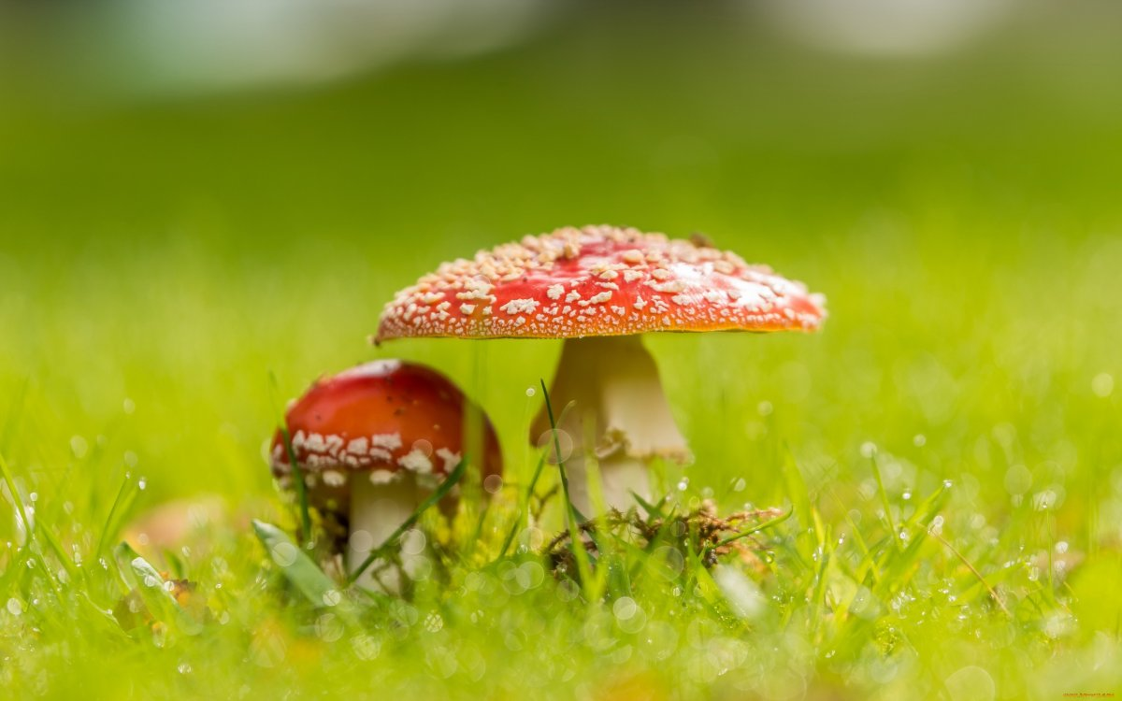
Цель работы: изучить особенности строения гриба мухомора.
Задачи:
собрать информацию о строении, особенностях и разновидностях ядовитого гриба мухомора;
рассмотреть полезные и вредные свойства гриба.

Slide 3
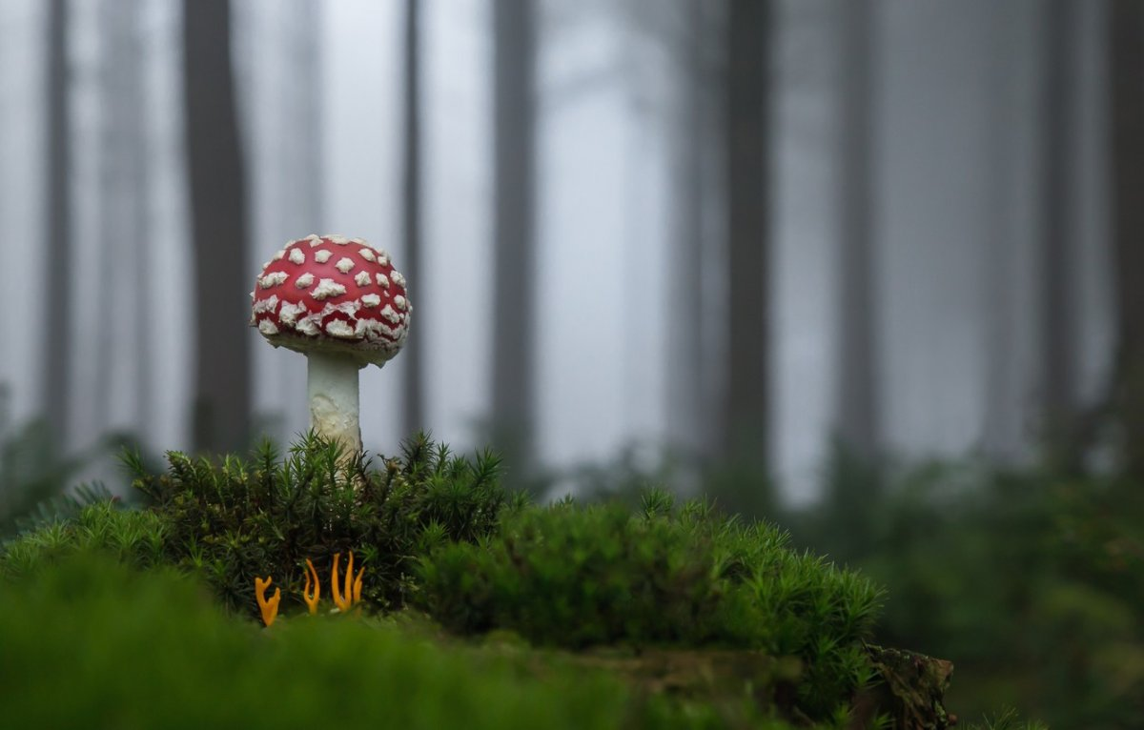
Что такое мухомор?
До чего красивый гриб!
Кружевами он обвит.
В шляпке славной, ярко-красной,
В белых крапинках атласных.

Slide 4
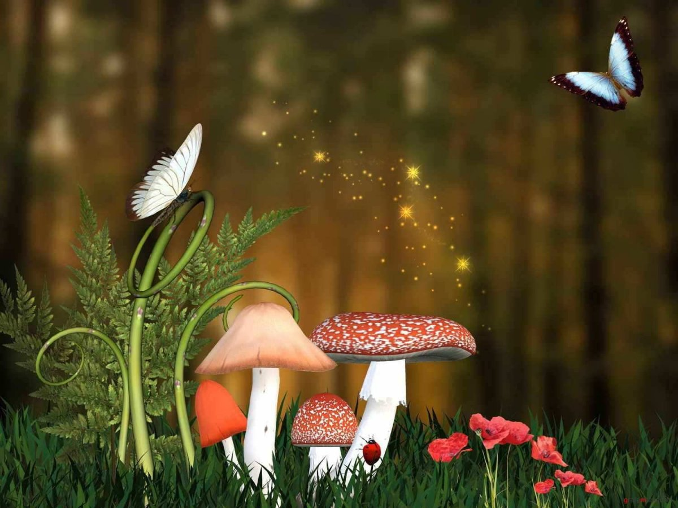
Приносит пользу растениям и животным в лесу

Slide 5
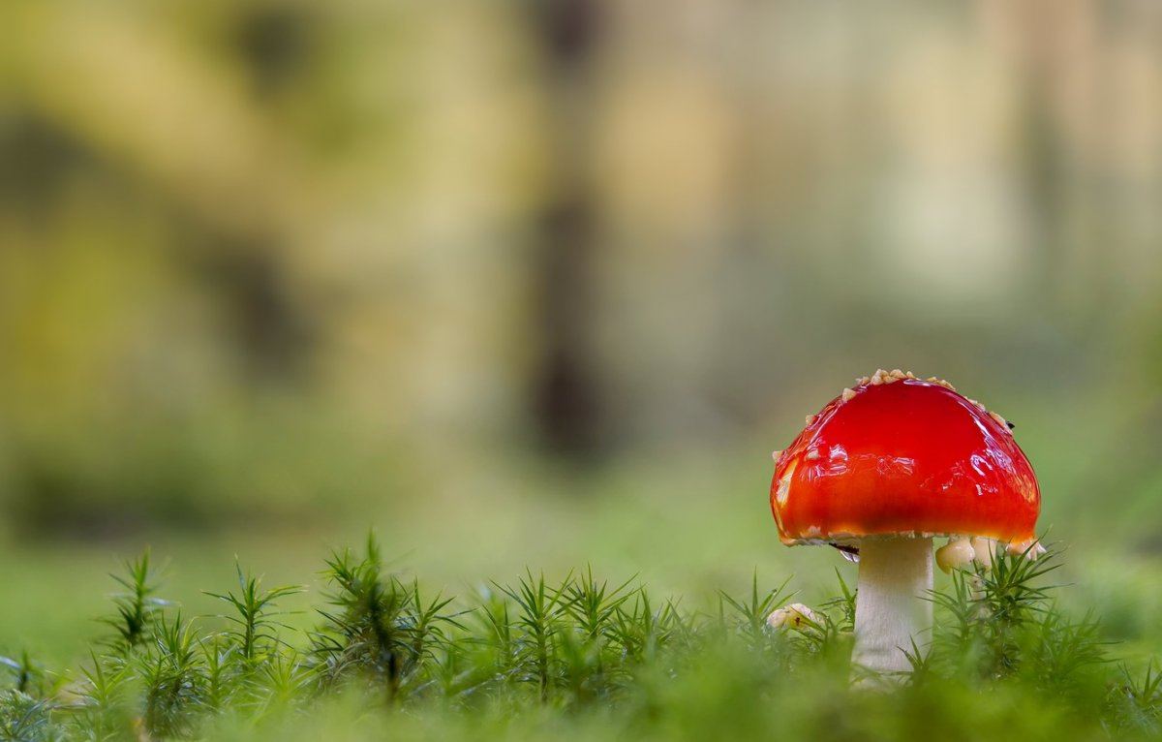
Чем полезен мухомор?
Мухомор Красный с древних времен исползуется в народной медицине.
Также этот гриб является инсектицидом.

Slide 6
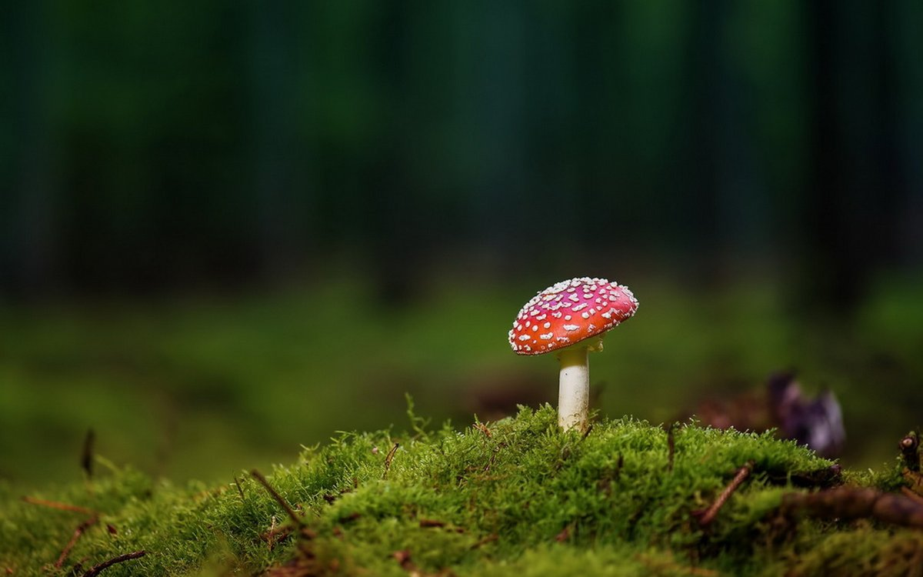
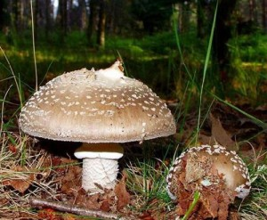
Мухомор серо-розовый или Цезарский гриб

Slide 7
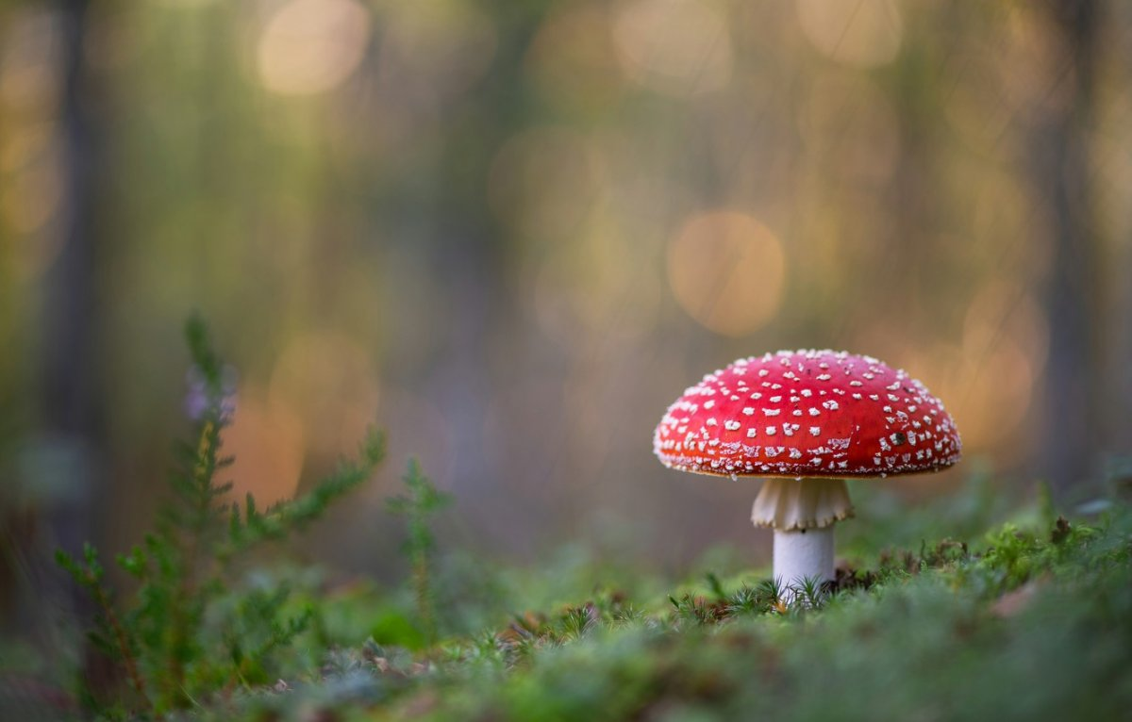
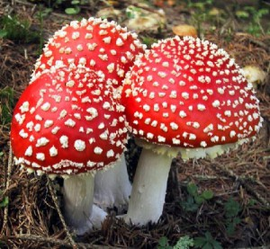
Мухомор красный

Slide 8
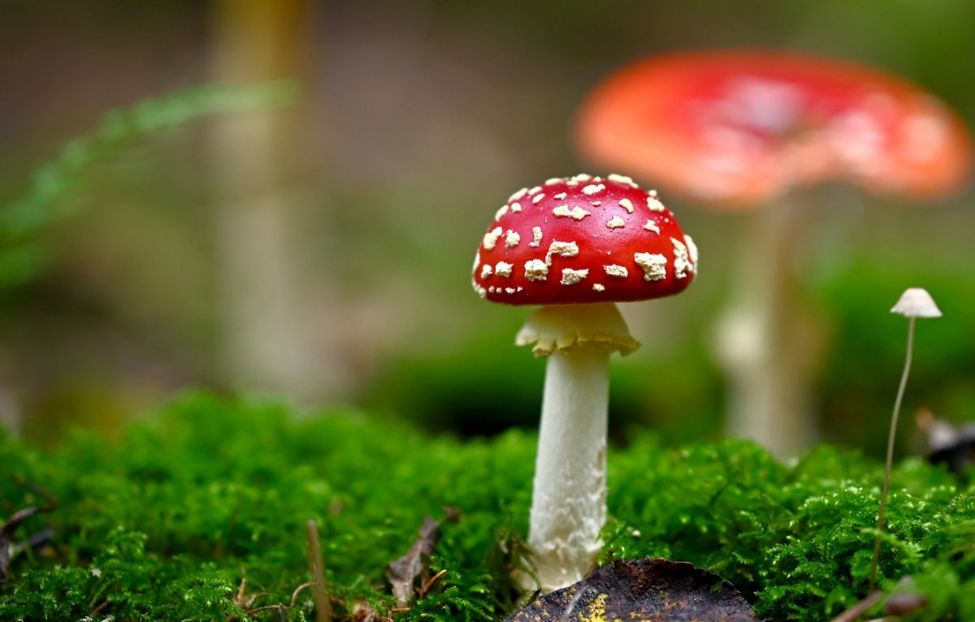
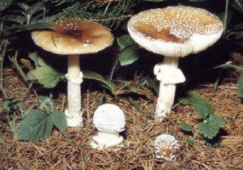
Мухомор пантерный

Slide 9
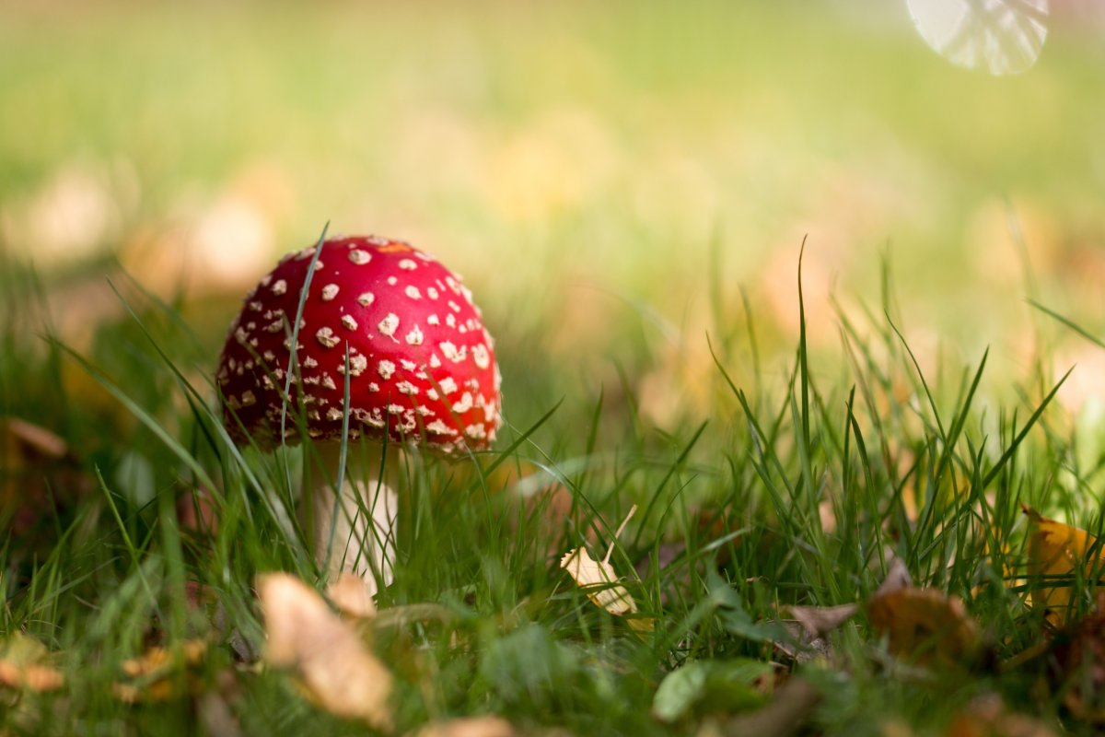
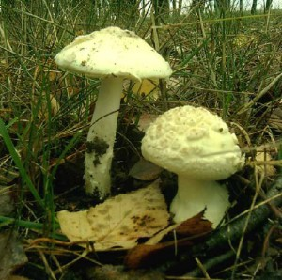
Мухомор поганковидный

Slide 10
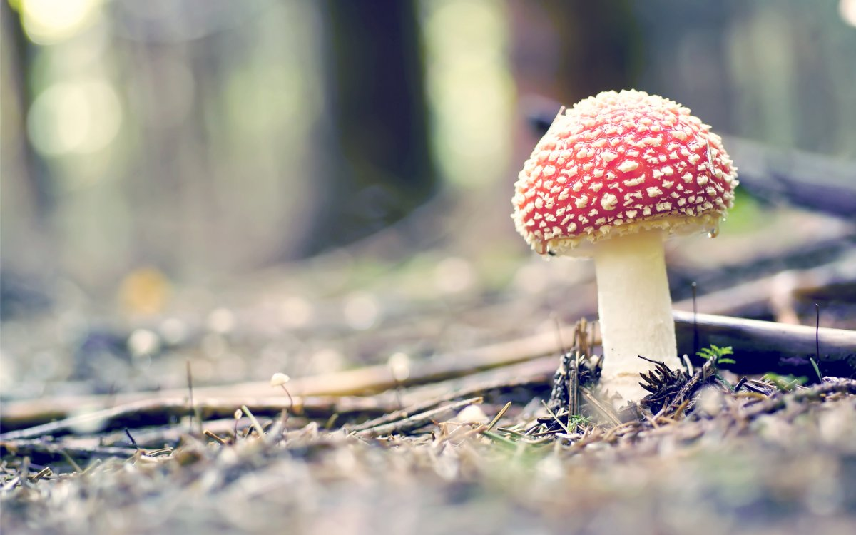
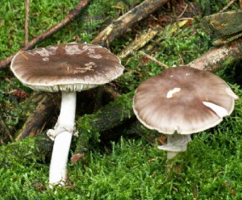
Мухомор порфировый

Slide 11
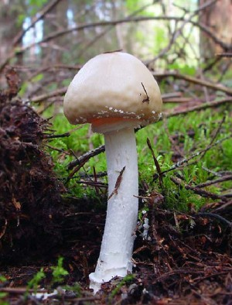
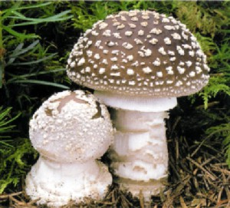
Мухомор вонючий
Мухомор толстый

Slide 12
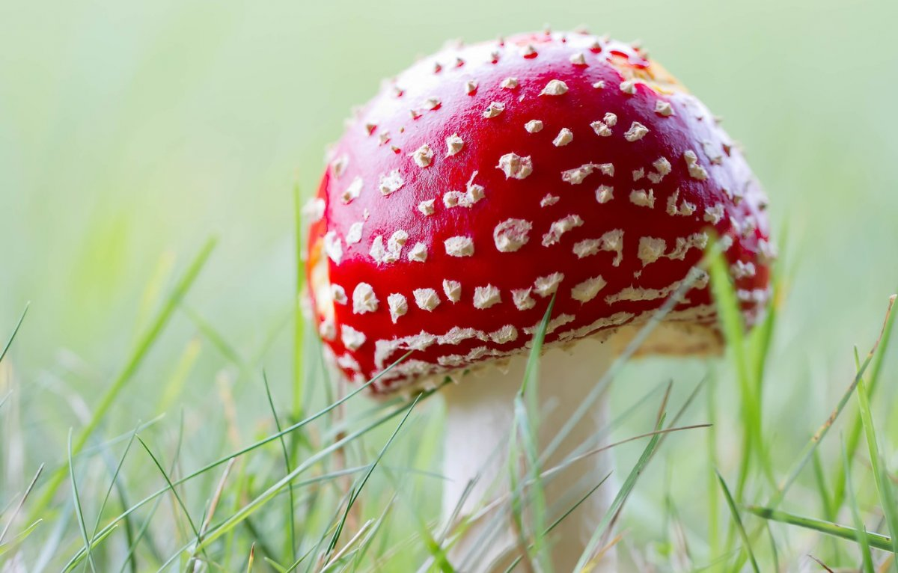
Этот гриб занесен в красную книгу.
при употреблении мухомора в пищу, можно получить сильное отравление.

Slide 13
Практическая часть.
Я провела опрос среди одноклассников:
Знают ли они, что такое мухомор?
Какими свойствами он обладает?
Большинство одноклассников ответили, что мухомор – это ядовитый гриб, который обладает лекарственными свойствами.

Slide 14
Вывод
Этот гриб занесен в красную книгу. Я рекомендую ребятам взять под свою охрану мухоморов и, находясь в лесу, не срывать и не топтать грибы. Я считаю, что не гриб мухомор виноват в отравлении, а сами люди. Детям нужно собирать грибы только вместе со взрослыми.

